Slide 1
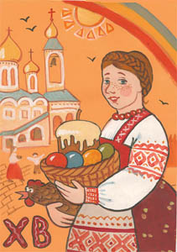
Пасха
Пасхальные яйца
Народные обычаи
Учитель ИЗО Лебедь С.Г.

Slide 2
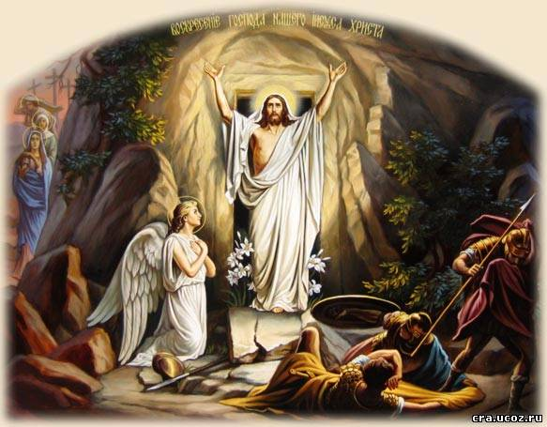
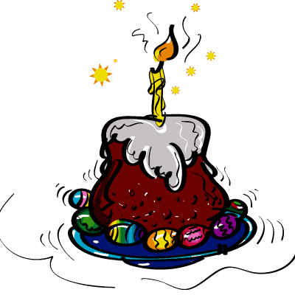
Пасха
Древнейший христианский праздник; важнейший праздник богослужебного года. Установлен в честь воскресения Иисуса Христа.
Notes:
Пасхальное приветствие
Начиная с пасхальной ночи и последующие сорок дней (до отдания Пасхи) принято христосоваться, то есть приветствовать друг друга словами: «Христос воскресе!» — «Воистину воскресе!», при этом троекратно целуясь. Этот обычай идёт с апостольских времён: «Приветствуйте друг друга с целованием святым»
Пасхальная трапеза
В течение Великой Субботы и после пасхального богослужения в храмах освящают куличи, творожные пасхи, яйца и всё, что приготовлено к праздничному столу для разговения после Великого поста. Пасхальные яйца верующие дарят друг другу как символ чудесного появления на свет — Воскресения Христова. По Преданию, когда Мария Магдалина поднесла в подарок императору Тиберию яйцо как символ Воскресения Христа, император, усомнившись, сказал, что как яйцо из белого не становится красным, так и мёртвые не воскресают. Яйцо в тот же миг стало красным. Хотя яйца красят в разные цвета, традиционным является красный, как цвет жизни и победы. В иконописной традиции воскресший Христос, а также при Преображении окружён сиянием в форме овала. Эта фигура, близкая по форме яйцу, у эллинов (греков) означало чудо или загадку, в отличие от правильного симметричного круга.

Slide 3
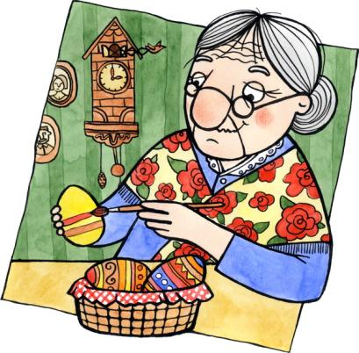
Пасха
Пасхальные яйца
На Пасху принято красить яйца разными красками, но среди разноцветных яиц центральное место принадлежит ярким красным яйцам. Почему? История сохранила нам такое предание. После воскресения Иисуса Христа ученики его и последователи разошлись по разным странам, повсюду возвещая радостную весть о том, что больше не надо бояться смерти. Ее победил Христос, Спаситель мира. Он воскрес Сам и воскресит каждого, кто поверит Ему и будет любить людей также, как любил Он.

Slide 5
Пасха
Мария Магдалина дерзнула прийти с этой вестью к самому римскому императору Тиберию. Так как к императору не принято было приходить без подарков, а Мария ничего не имела, она пришла с простым куриным яйцом. Конечно, выбрала она яйцо со смыслом. Яйцо всегда было символом жизни: в крепкой скорлупе находится скрытая от глаз жизнь, которая в свой час вырвется из известкового плена в виде маленького желтого цыпленочка.
Notes:
Но когда Мария стала говорить Тиверию о том, что Иисус Христос также вырвался из смертельных оков и воскрес, император только рассмеялся: «Это также невозможно, как твоему белому яйцу превратиться в красное». И не успел Тиверий закончить фразу, как яйцо в руках Марии Магдалине стало совершенно красным. С тех пор в память об этом событии, символизирующем нашу веру в Воскресшего Господа, мы и красим яйца.

Slide 6
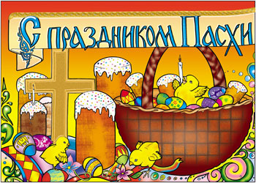

Slide 9
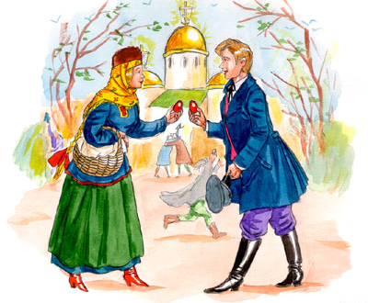
Народные обычаи
Вечером Пасхи прямо на церковном дворе начинаются народные гуляния. В России народные гуляния с хороводами, играми, качелями продолжались в разных местностях от одного дня до двух-трёх недель и назывались Красная Горка. В Болгарии сотни изготовленных перед праздником больших и маленьких глиняных горшков разукрашенных добрыми пожеланиями сбрасываются с верхних этажей в ознаменование пасхальной победы над злом. Любой прохожий может взять черепок от разбитого горшка на счастье.
В России и Сербии пасхальными яйцами «христосуются» — разбивая по очерёдности разные концы, так же как люди христосуются трижды в щёки. Детишки устраивают «покатушки» — у кого яйцо дальше укатится. Пасхальное крашенное яйцо в русской культуре означало новую жизнь, возрождение. Пасхальные яйца в России катали по земле, чтобы она была плодородной
Notes:
В некоторых странах Европы и Северной Америки существует обычай утром Пасхи прятать пасхальные яйца. Дети по пробуждении тут же бросаются обыскивать весь дом. Так как яйца берутся не неизвестно откуда, то в итоге малыши обнаруживают «гнездо» пасхального кролика с множеством разноцветных яиц. Пасхальный заяц как символ плодородия и богатства стал символом Пасхи в Германии с XVI века и с тех пор распространился по всему миру. В виде зайчиков делают игрушки и сладости, а также сувениры, составляющие порой целые семейства или разные профессии

Slide 10
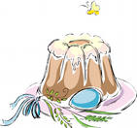

Slide 11
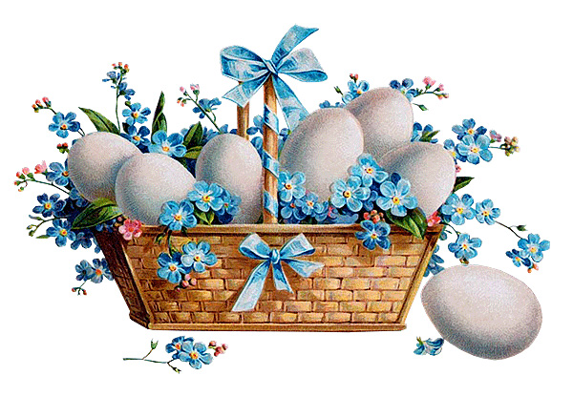

Slide 12
Катание яиц
Notes:
Катание яиц Любимой пасхальной игрой на Руси было катание яиц: делали простой деревянный или картонный «каток», а вокруг него освобождали ровное пустое место, на котором раскладывали крашеные яйца, или маленькие призы, или игрушки. Играющие подходят по очереди к катку и катят свое яйцо; предмет, который яйцо тронет, — выигран. Поиск пасхальных яиц С пришедшими в гости детьми можно провести такую игру: кто-нибудь из старших заранее прячет в разных местах яйца с сюрпризами — картонные, пластиковые, склеенные конвертики в форме яиц с маленькими призами (можно, конечно, спрятать и такие популярные у нынешних детей лакомства с игрушкой, как «Киндер-сюрприз»). Если детей будет много, можно разделить их на две команды, каждая из которых будет стремиться выиграть как можно больше яиц в отведенное для этого время. Конечно, надо постараться, чтобы каждый ребенок нашел хотя бы одно яйцо и в качестве приза унес домой. Чоканье яйцами Это тоже старинная русская забава: стукая тупым или острым концом крашеного яйца яйцо соперника, человек старается выиграть как можно больше целых яиц. Если яйцо треснуло — проиграл! Эстафета с яйцом Играющие разбиваются на две команды и должны бегом с яйцом в ложке добраться до финиша и вернуться назад, чтобы передать яйцо следующему товарищу по команде. Можно игру разнообразить и держать ложку не в руках, а во рту. Найди наперсток Это очень старинная игра, ей лет пятьсот. Игроки выходят из комнаты, а ведущий в это время прячет куда-нибудь наперсток, но так, чтобы он находился в поле зрения играющих. Затем ведущий приглашает в комнату всех, кто выходил, и они начинают искать наперсток глазами. Когда игрок обнаружит наперсток, он молча садится. Тот, кто через пять минут не найдет наперсток, платит фант. Подарки Одного из игроков выбирают водящим, он отправляется в путешествие, и все играющие просят его привезти им из разных городов подарки. Они называют города, но подарки не называют — они пока не знают, что «пришлют» им «родственники». Города лучше называть общеизвестные и желательно на разные буквы. Водящий принимает все просьбы, прощается и отправляется в путешествие, т.е. выходит из комнаты. «Путешествие» продолжается не более пяти минут — за это время водящий должен придумать, кому что привезти. Название подарка должно начинаться с той же буквы, с которой начинается название города, упомянутое каждым играющим. Так, например, назвавшему город Калуга можно привезти корзинку, кошку, корыто, копыто, колесо, капусту и т.д., а назвавшему Ставрополь — сапоги, самовар, суп, сундук и т.д. Чем смешнее подарок, тем лучше. Главная задача водящего — запомнить, кто какой город назвал, а подарок на соответствующую букву придумать несложно. Путешествие закончено. Все поздравляют путешественника с благополучным прибытием. Начинается раздача подарков. — Был у вашего дедушки, — обращается водящий к тому, кто назвал город Омск, — он прислал вам ошейник. Игрок должен принять подарок, но, если водящий ошибся, и он такого города не называл, подарок отвергается. Когда играют больше пяти человек, то одна ошибка в расчет не принимается, но за две ошибки водящего штрафуют — он обязан отдать свой фант. Читать далее

Slide 14
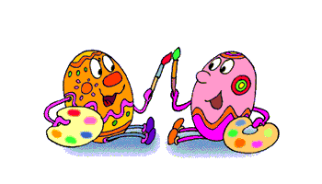
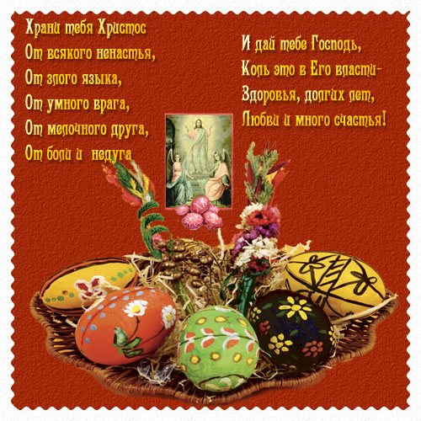
Писанки

Slide 15
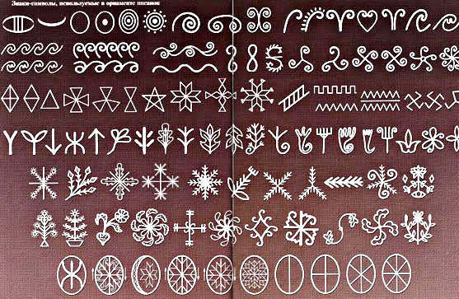
Писанки

Slide 16
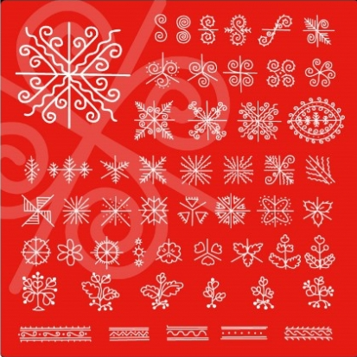
Писанки

Slide 17
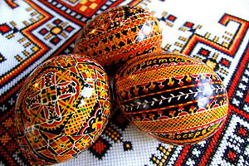

Slide 18
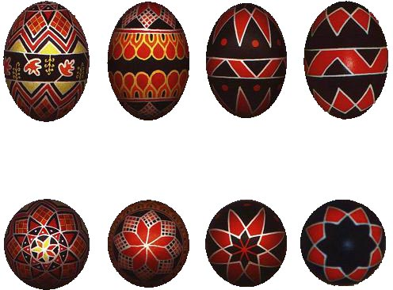
Писанки

Slide 19
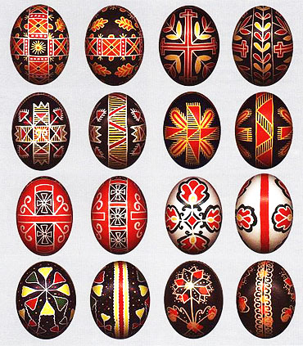
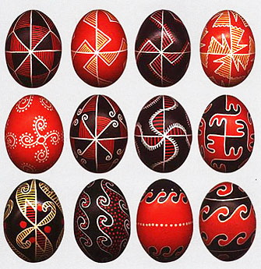
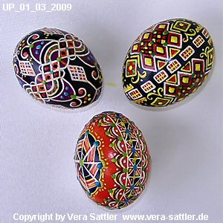

Slide 20
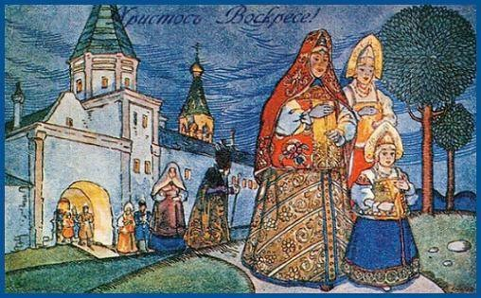

Slide 21
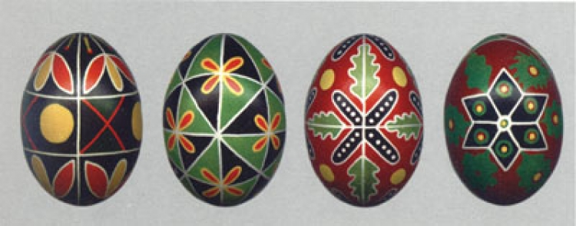
Писанки

Slide 22
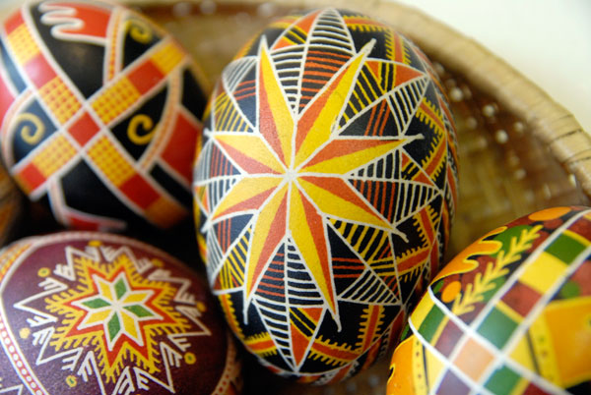

Slide 23
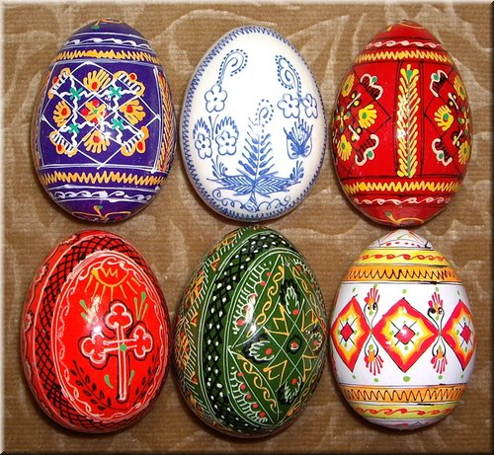

Slide 24
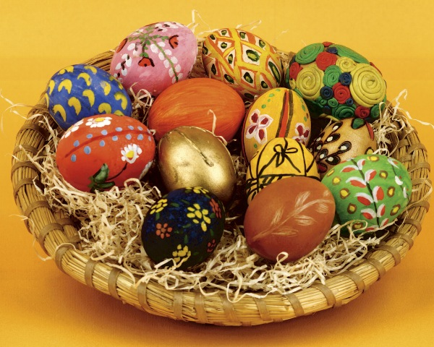

Slide 25
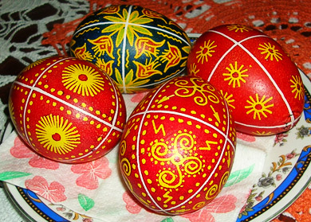

Slide 26
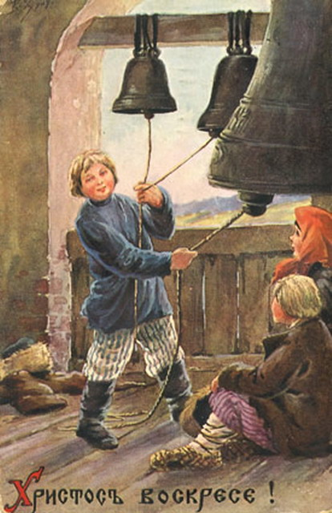

Slide 27
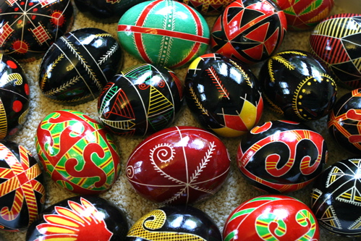

Slide 28
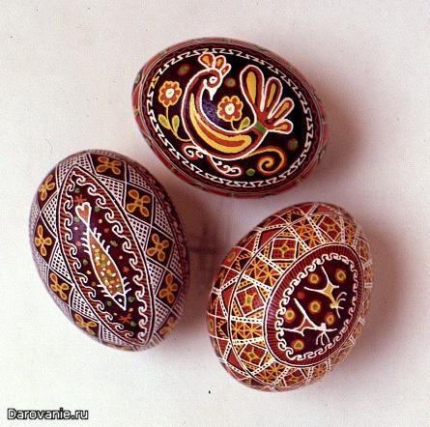

Slide 29
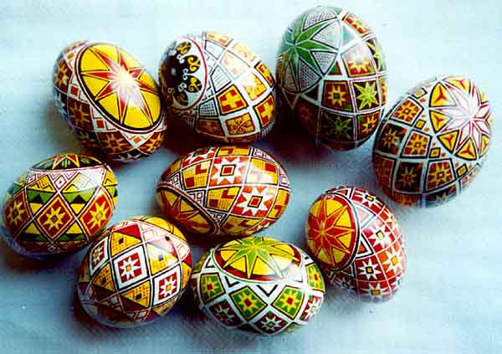

Slide 30
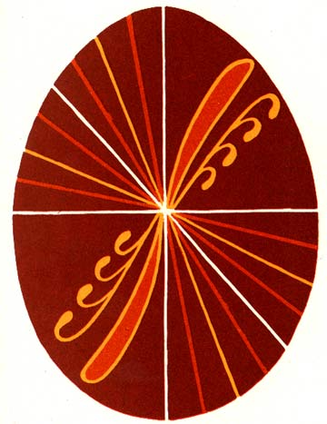
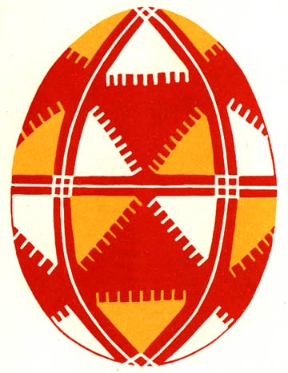
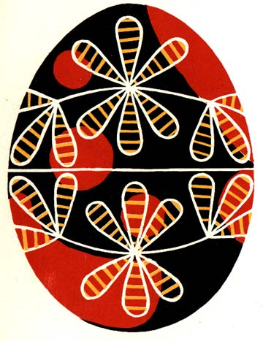

Slide 31
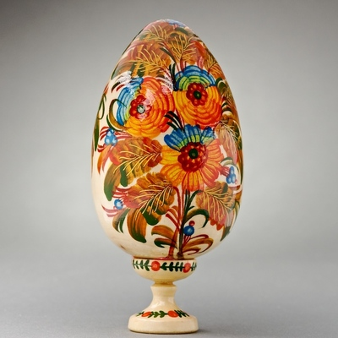
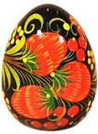
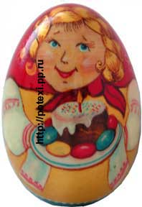

Slide 32
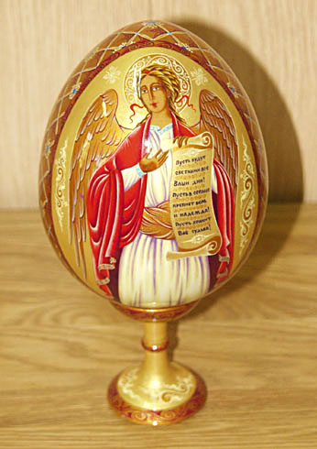
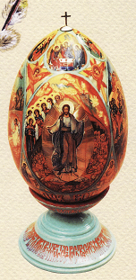

Slide 33
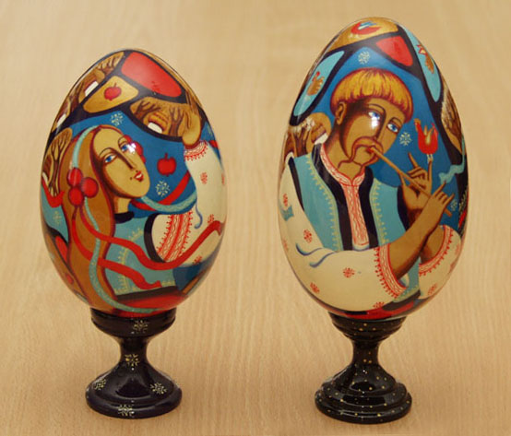

Slide 34
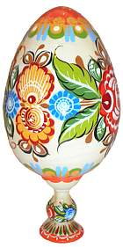
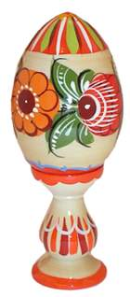

Slide 35
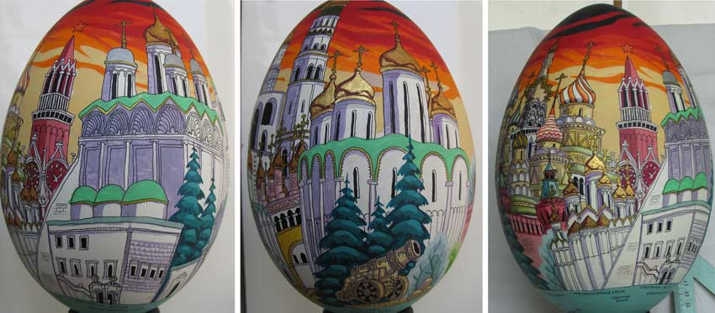

Slide 36
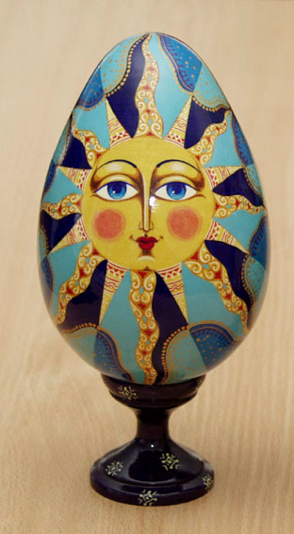
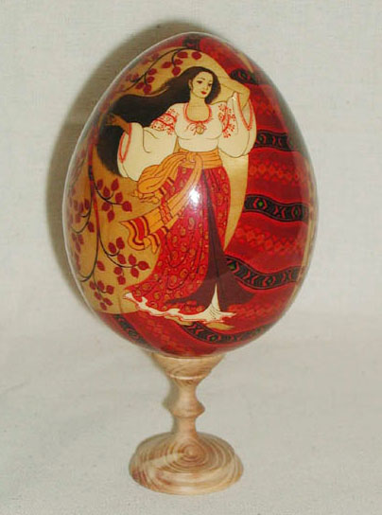

Slide 37
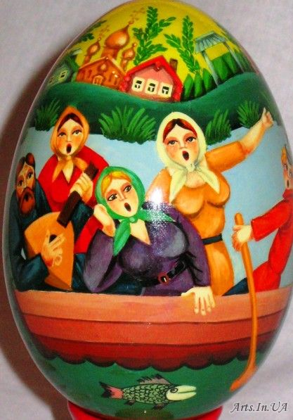
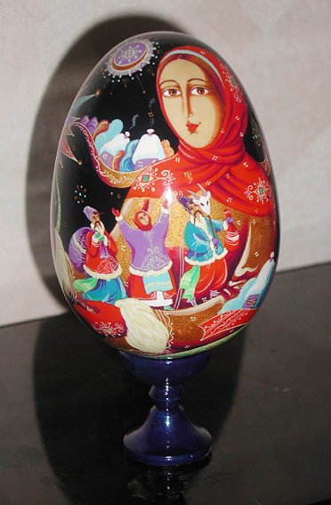

Slide 38
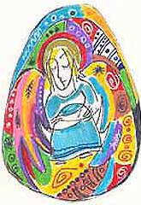
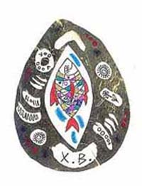
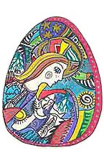
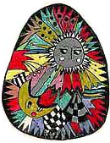

Slide 39
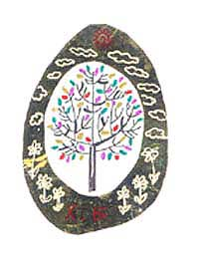
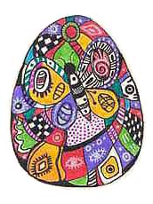
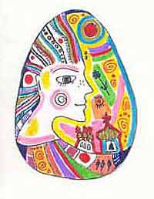

Slide 40
Б.Кустодиев..Пасхальная открытка .1912

Slide 41
Русская пасхальная открытка с типичным рисунком (пасхальные яйца 1900-х

